Slide 1
স্বাগতম

Slide 2
পরিচিতি
শ্রেণিঃ অষ্টম
বিষয়ঃ তথ্য ও যোগাযোগ প্রযুক্তি
পাঠঃ টপোলজি
সময়ঃ ৫০ মিনিট
তারিখঃ 13/০8/২০১9 খ্রিঃ।
মোঃ জমির উদ্দিন
সহকারি শিক্ষক (কম্পিউটার)
হামকুড়িয়া দাখিল মাদরাসা
মোবাইল নং- ০১৭১৮-৯৪৮৯২২
Email: jamirtarash@gmail.com

Slide 3
এসো আমরা কিছু ছবি দেখি...
হ্যাঁ, এটা একটি কম্পিউটারের ছবি।
তোমরা কি বলতে পার এটা কিসের ছবি?

Slide 4
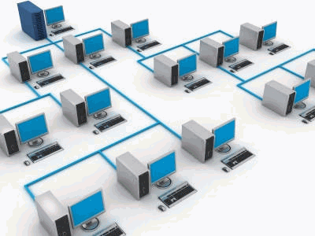
এসো আমরা আরও কিছু ছবি দেখি...
একটি কম্পিউটার নেটওয়ার্ক টপোলজি।
ছবি দেখে কি বুঝা যায়?

Slide 5
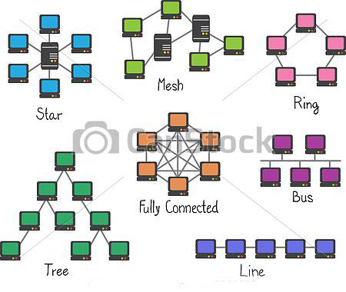
টপোলজি

Slide 6
এই পাঠ শেষে শিক্ষার্থীরা...........
১। কম্পিউটার নেটওয়ার্ক টপোলজি কী তা বলতে পারবে;
২। কম্পিউটার নেটওয়ার্ক টপোলজি কত প্রকার তা বলতে পারবে;
৩। বিভিন্ন প্রকার কম্পিউটার নেটওয়ার্ক টপোলজির বর্ণনা দিতে পারবে ।

Slide 7
কম্পিউটারের নেটওয়ার্ক টপোলজি পাঁচ প্রকার ।
কম্পিউটার জুড়ে দেওয়ার ভিন্ন ভিন্ন পদ্ধতিকে বলা হয় কম্পিউটারের নেটওয়ার্ক টপোলজি।
কম্পিউটার নেটওয়ার্কে অনেকগুলো কম্পিউটার এক সাথে জুড়ে দেওয়া হয়।

Slide 8
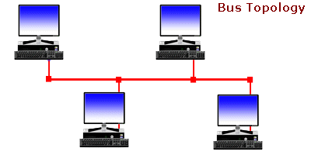
এই টপোলজিকে বলা হয় বাস টপোলজি। এই টপোলজিতে একটা মূল ব্যাকবোন বা মূল লাইনের সাথে সবগুলো কম্পিউটার জুড়ে দেওয়া হয়। বাস টপোলজিতে কোনো একটা কম্পিউটার যদি অন্য কোনো কম্পিউটারের সাথে যোগাযোগ করতে চায়, তাহলে সব কম্পিউটারের কাছেই সেই তথ্য পৌছে যায়। শুধু সত্যি সত্যি যার সাথে যোগাযোগ করার কথা সেই কম্পিউটার তথ্যটা গ্রহণ করে আর অন্য সব কম্পিউটার তথ্যগুলোকে উপেক্ষা করে।

Slide 9
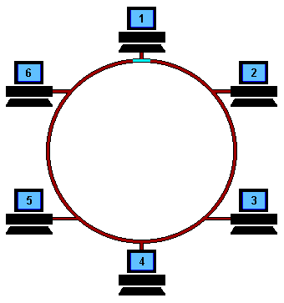
রিং টপোলজিঃ নাম শুনেই বুঝতে পারছ, রিং টপোলজি হবে গোলাকার বৃত্তের মতো। এই ছবি দেখেই বুঝতে পারছ, এই টপোলজিতে প্রত্যেকটা কম্পিউটার অন্য দুটো কম্পিউটারের সাথে যুক্ত। এই টপোলজিতে এক কম্পিউটার থেকে অন্য কম্পিউটারে তথ্য যায় একটা নির্দিষ্ট দিকে।

Slide 10
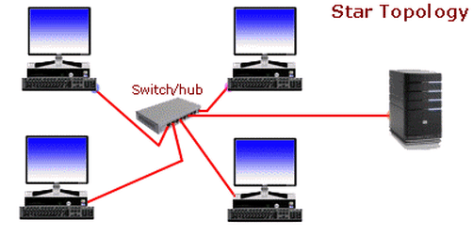
স্টার টপোলজিঃ কোনো নেটওয়ার্কের সবগুলো কম্পিউটার যদি একটা কেন্দ্রীয় হাবের সাথে যুক্ত থাকে, তাহলে সেটাকে বলে স্টার টপোলজি। এই টপোলজিতে একটা কম্পিউটার নষ্ট হলেও বাকি নেটওয়ার্ক সচল থাকে। কিন্তু কোনোভাবে কেন্দ্রীয় হাব নষ্ট হলে পুরো নেটওয়ার্কটাই অচল হয়ে পড়বে।

Slide 11
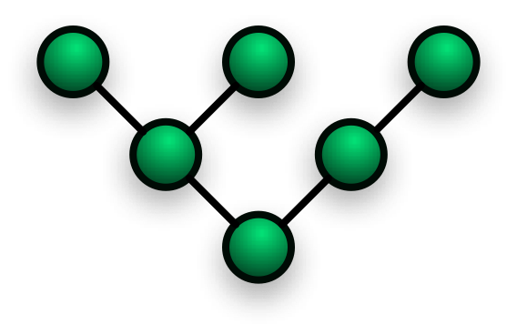
ট্রি টপোলজিঃ ট্রি মানে গাছ। কাজেই এই টপোলজিটাকে গাছের মতো দেখানোর কথা। ছবিটা একটু ভালো করে দেখলেই বুঝতে পারবে আসলে এটা গাছের মতোই দেখতে। গাছে যে রকম গা-থেকে ডাল, একটা ডাল থেকে অন্য একটা ডাল এবং সেখান থেকে আরো ডাল বের হয়, এখানেও তাই হচ্ছে।

Slide 12
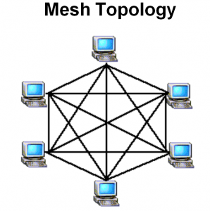
মেশ টপোলজিঃ এই টপোলজিতে কম্পিউটারগুলো একটা আরেকটার সাথে যুক্ত থাকে এবং একাধিক পথে যুক্ত হতে পারে। এখানে কম্পিউটারগুলো শুধু যে অন্য কম্পিউটার থেকে তথ্য নেয় তা নয় বরং সেটা সে নেটওয়ার্কের অন্য কম্পিউটারের মাঝে বিতরণও করতে পারে।

Slide 13
একক কাজঃ
টপোলজি কত প্রকার কী কী? তার একটি তালিকা তৈরি কর।

Slide 14
দলীয় কাজঃ
টপোলজির উপর একটা পোস্টার তৈরি করে উপস্থাপন কর।

Slide 15
প্রশ্নঃ কোন টপোলজিতে একটি কম্পিউটার দুটো কম্পিউটারের সাথে যুক্ত থাকে?
ক. মেশ টপোলজি
খ. রিং টপোলজি
গ. স্টার টপোলজি
ঘ. ট্রি টপোলজি

Slide 16
প্রশ্নঃ প্রত্যেক কম্পিউটার প্রত্যেক কম্পিউটারের সাথে যুক্ত থাকে কোন টপোলজিতে?
ক. মেশ টপোলজি
খ. রিং টপোলজি
গ. স্টার টপোলজি
ঘ. ট্রি টপোলজি

Slide 17
বাড়ির কাজঃ
স্টার টপোলজির সুবিধা ও অসুবিধা গুলো কী তা লিখে আনবে?

Slide 18
ধন্যবাদ সবাইকে

